Slide 1

«Навеки в памяти людской»
К 100-летию со дня рождения
Героя Советского Союза
А.М. Яналова

Slide 2

Наши земляки на полях сражений
В годы Великой Отечественной войны на фронтах сражались плечом к плечу солдаты и офицеры со всего Советского Союза.
В грозных сражениях проявили мужество и героизм многие уроженцы Марийской АССР. За свой ратный труд и совершенные подвиги они были награждены орденами и медалями.
Более сорока отважных воинов из Марийской республики были удостоены высокого звания Героя Советского Союза.

Slide 3

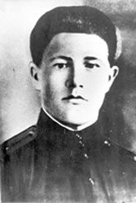
ЯНАЛОВ
Андрей Михайлович
(1920 - 1945)
Комсорг батальона 997-го гвардейского стрелкового полка 263-й стрелковой дивизии 43-й армии 3-го Белорусского фронта.
Младший лейтенант.
Герой Советского Союза (1945, посмертно).

Slide 4


Андрей Михайлович Яналов родился 6 августа 1920 года в деревне Лапка Памаш ныне Сернурского района Республики Марий Эл в семье крестьянина.
Мариец.
Окончил 6 классов, курсы трактористов. Работал в колхозе плугарем-прицепщиком, затем трактористом.

Slide 5
В 1940 году был призван в Красную Армию. Служил в артиллерийском полку в городе Винница (Украина), окончил полковую школу. Сержант Яналов был наводчиком орудия, командиром отделения огневого взвода.
Участник Великой Отечественной войны с октября 1941 года.

Slide 6
Стал агитатором дивизиона, в 1943 году вступил в ВКП(б). В начале 1944 года заместитель комсорга дивизиона сержант Яналов был направлен на курсы политработников.
Воевал на Западном, 1-м Прибалтийском и 3-м Белорусском фронтах. В первых боях был ранен. Вернувшись на фронт в составе артиллерийского полка, защищал Москву, освобождал Смоленск и Псков.

Slide 7
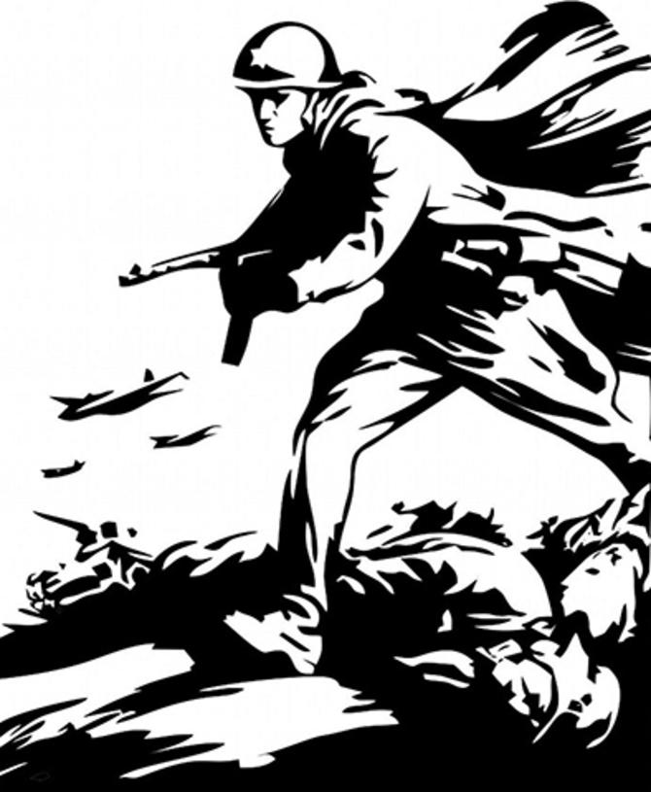
Комсорг все время находился в наступающих подразделениях. Неоднократно вместе с солдатами ходил в атаки, заражая их своей энергией, смелостью и отвагой.
Отличился в боях при штурме города Кенигсберга (ныне - Калининград).
После окончания курсов младший лейтенант Яналов был назначен комсомольским организатором батальона 997-го стрелкового полка, который вел бои в Восточной Пруссии в составе 43-й армии.

Slide 8

Из наградного листа героя:
«В период боев за город Кенигсберг тов. Яналов правильно расставил комсомольские силы в батальоне. При штурме г. Кенигсберг Яналов, находясь непосредственно в боевых порядках батальона, первым встал с криком «Ура!» в атаку, лично уничтожил 21 немецкого солдата, 2 офицеров. Своим подвигом увлек остальную массу на выполнение поставленной боевой задачи.
В уличных боях за квартал 281 первым ворвался в расположение противника и в рукопашной схватке уничтожил 6 немецких солдат. Забросал дот, занятый немцами, и амбразуру гранатами, уничтожил 7 солдат противника, подавил огонь двух станковых пулеметов.
В том бою тов. Яналов пал смертью храбрых».
Бессмертный подвиг

Slide 9
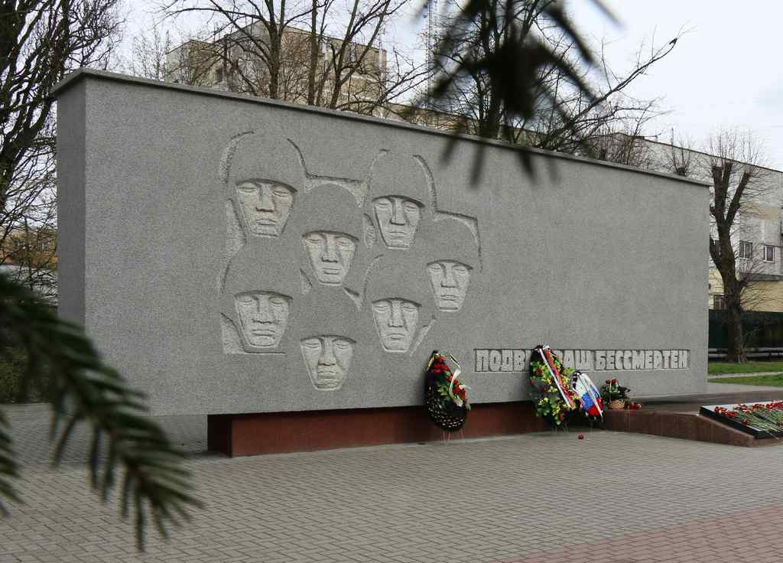
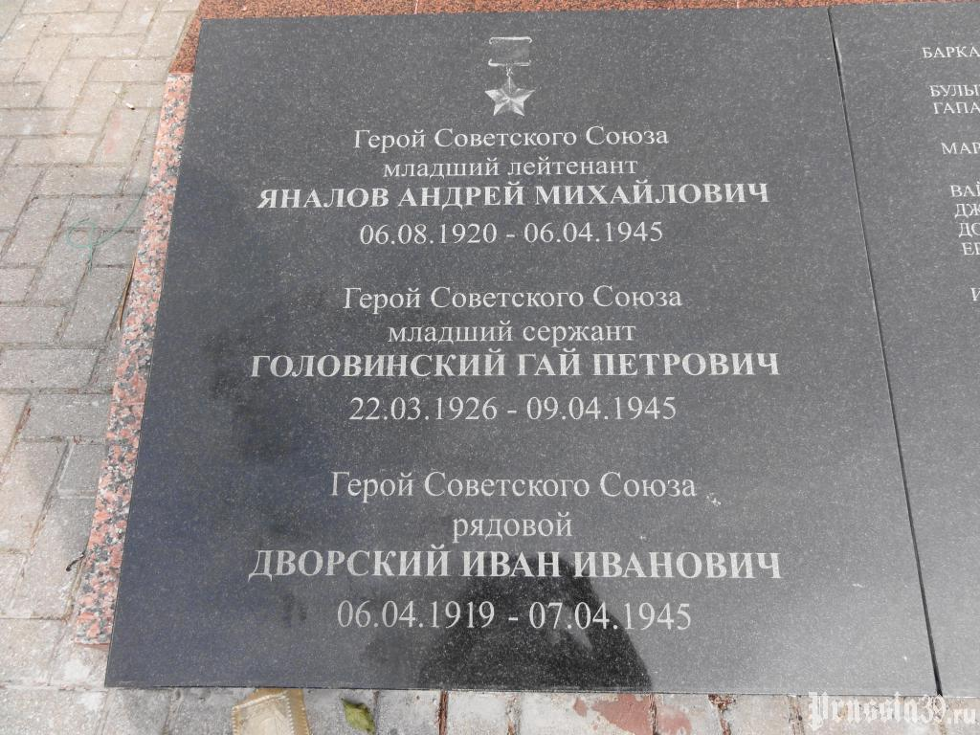
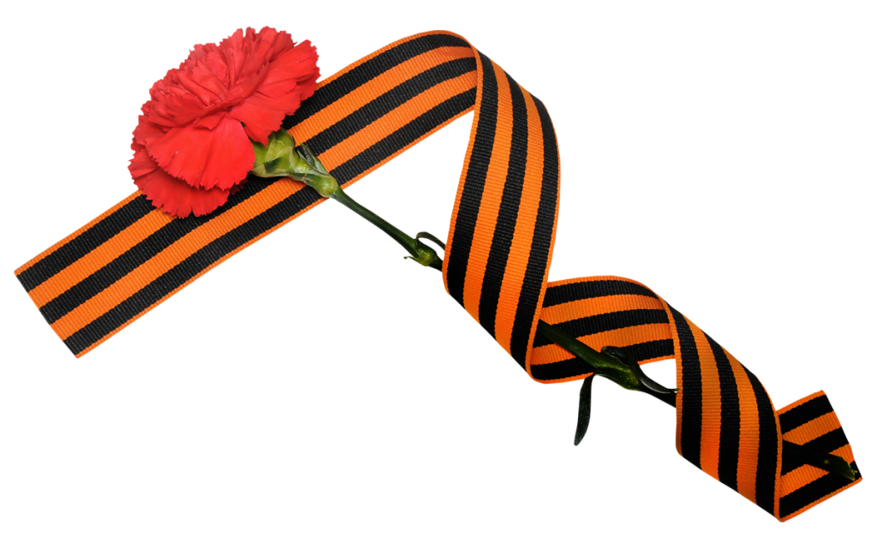
Похоронен А.М. Яналов в Калининграде (улица Комсомольская) в братской могиле № 470.

Slide 10

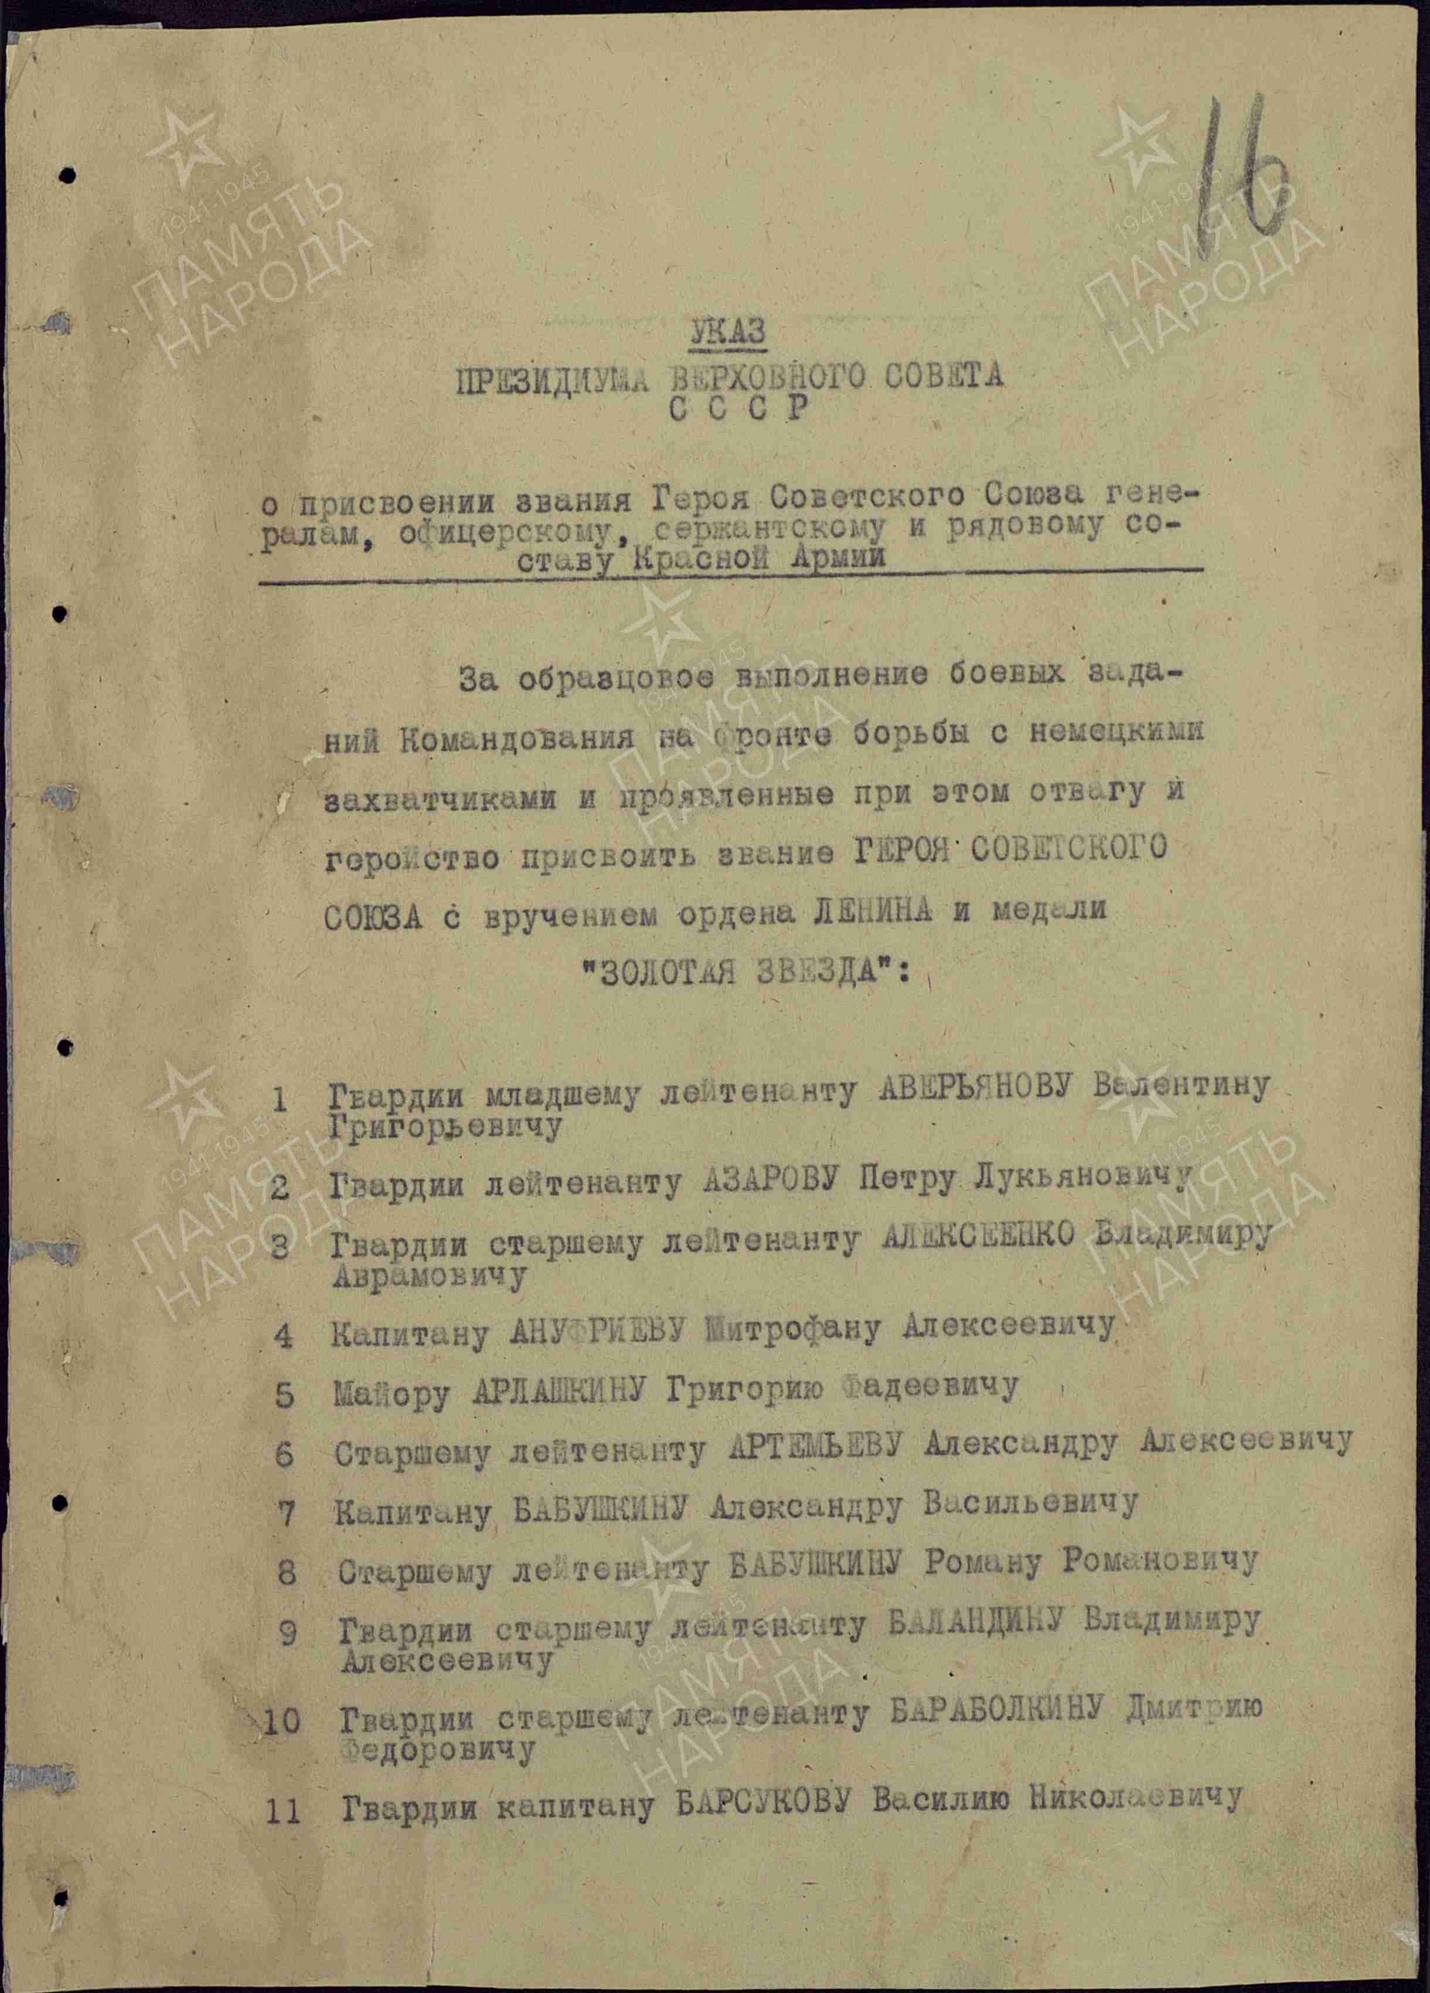
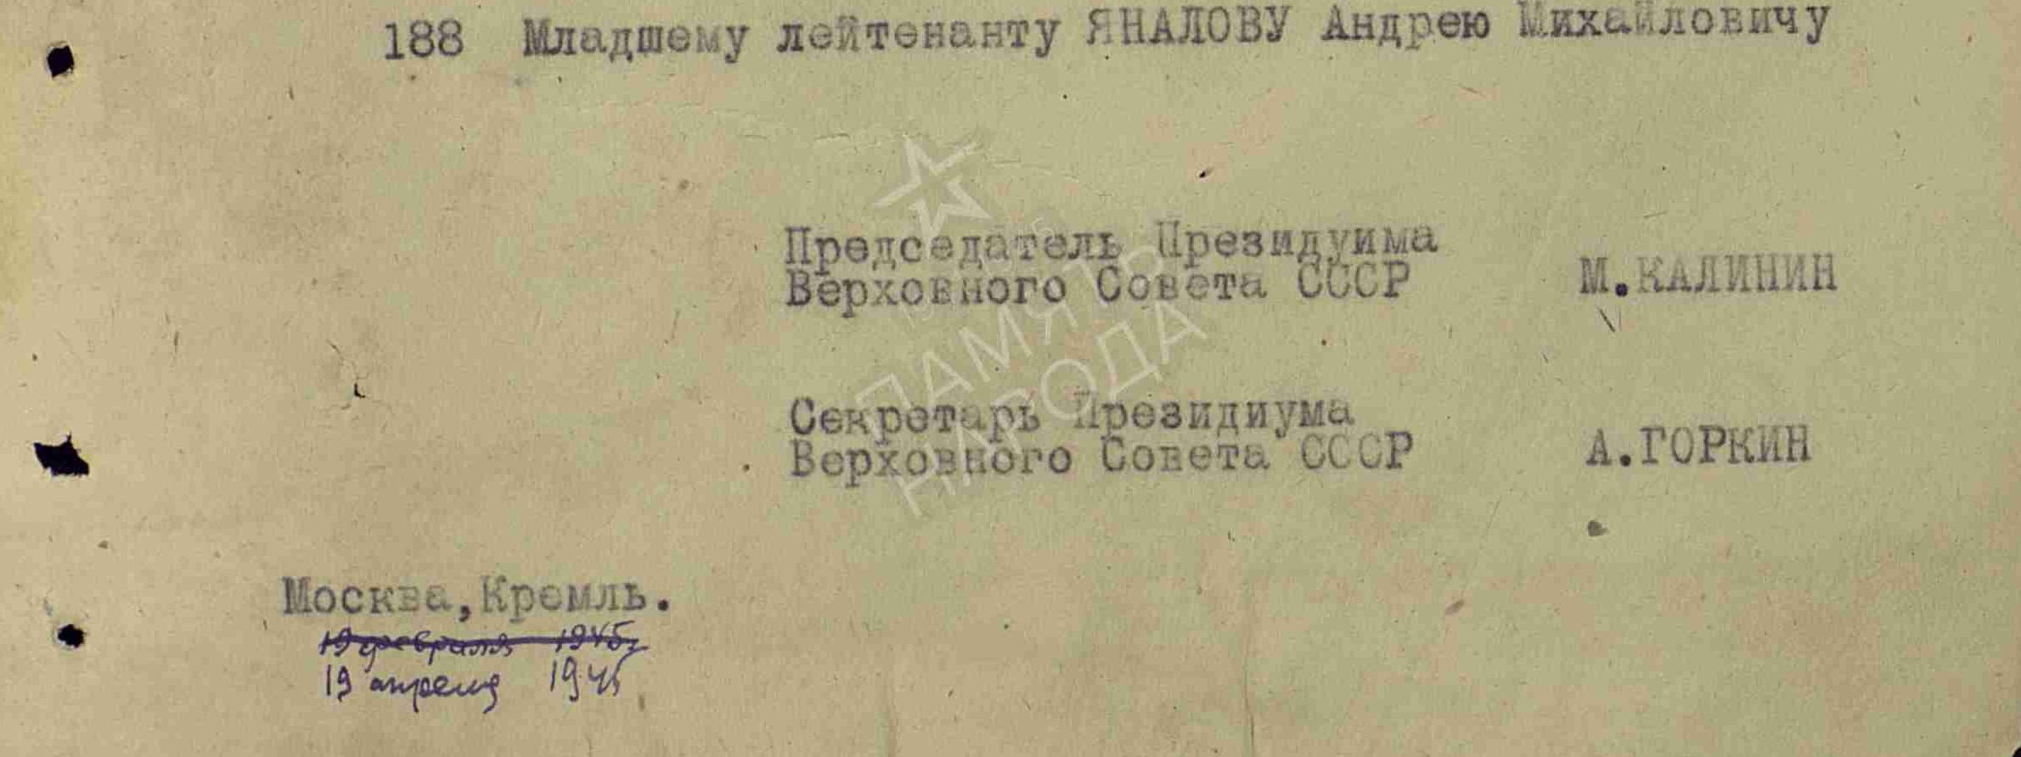
Указом Президиума Верховного Совета СССР от 19 апреля 1945 года за образцовое выполнение боевых заданий командования на фронте борьбы с немецкими захватчиками и проявленные при этом отвагу и геройство, младшему лейтенанту Яналову Андрею Михайловичу присвоено звание Героя Советского Союза (посмертно).

Slide 11
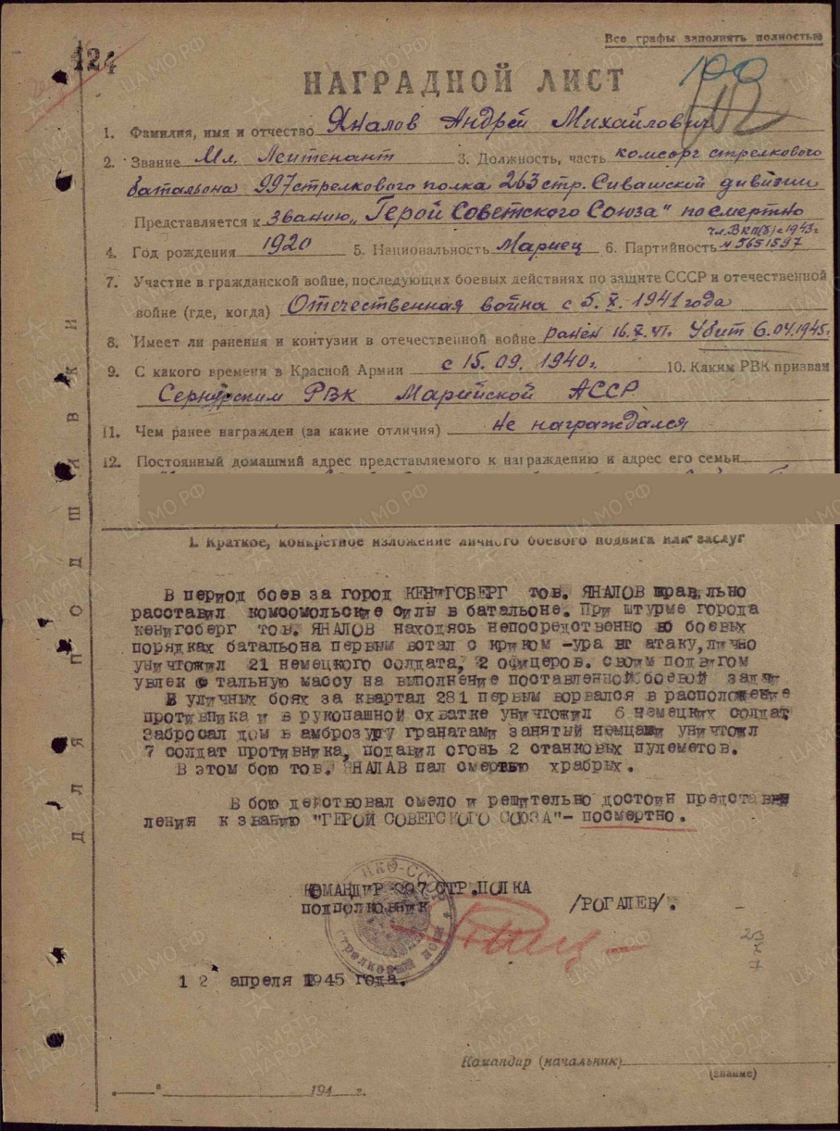
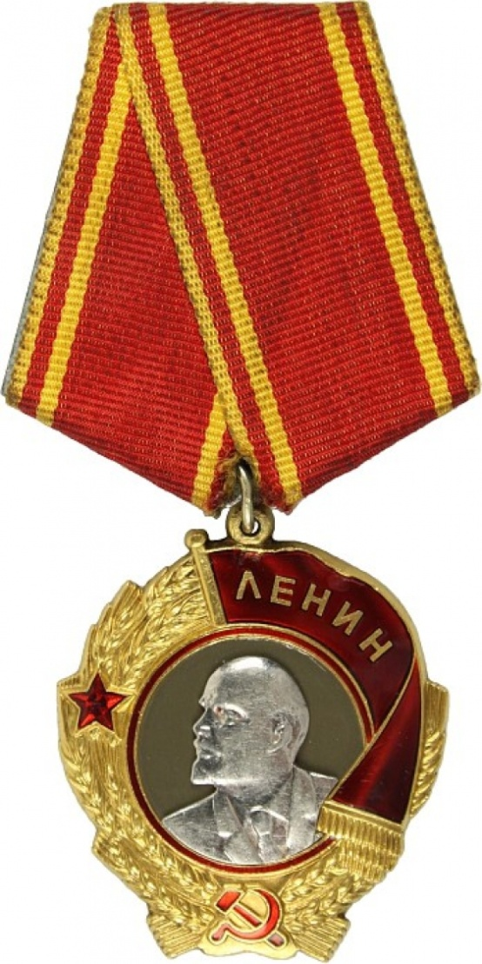
Также А.М. Яналов посмертно был награжден Орденом Ленина.

Slide 12
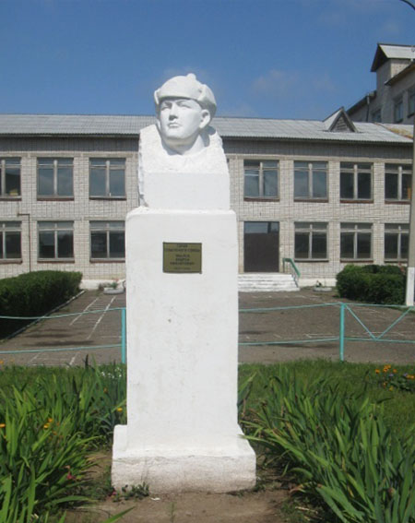
Память о Герое не уйдет в забвенье
В Сернуре имя Героя Советского Союза А.М. Яналова носят улица и Сернурская средняя общеобразовательная школа №1.
Перед школой установлен бюст героя
(скульптор Шабердин Ф.П.)

Slide 13
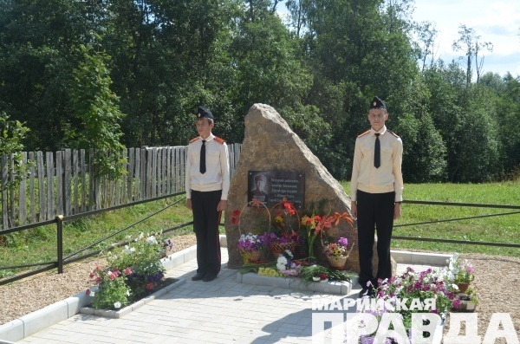
6 августа 2016 года в деревне Тимино Сернурского района открыли памятный камень в честь героя и назвали
его именем деревенскую улицу.

Slide 14
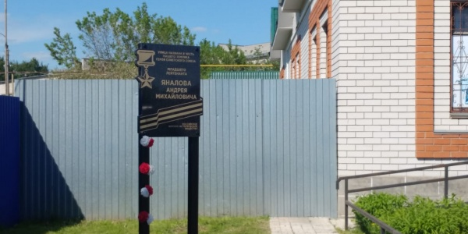
29 мая 2020 года в Сернуре прошло торжественное открытие мемориальной доски в память о Герое.

Slide 15
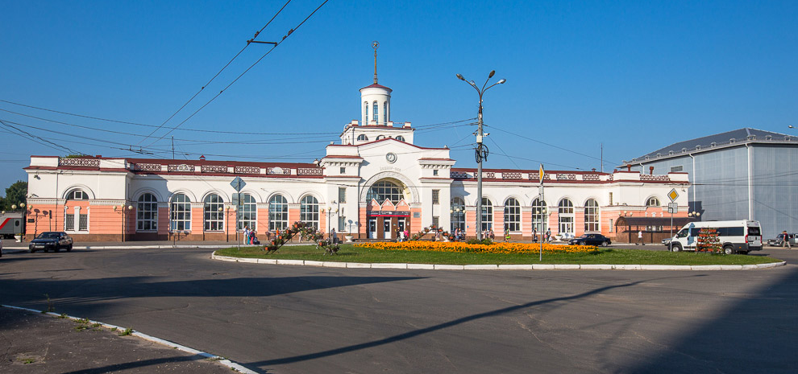
Именем А.М. Яналова названа улица в Йошкар-Оле.
Здание железнодорожного вокзала в Йошкар-Оле на улице Яналова

Slide 16
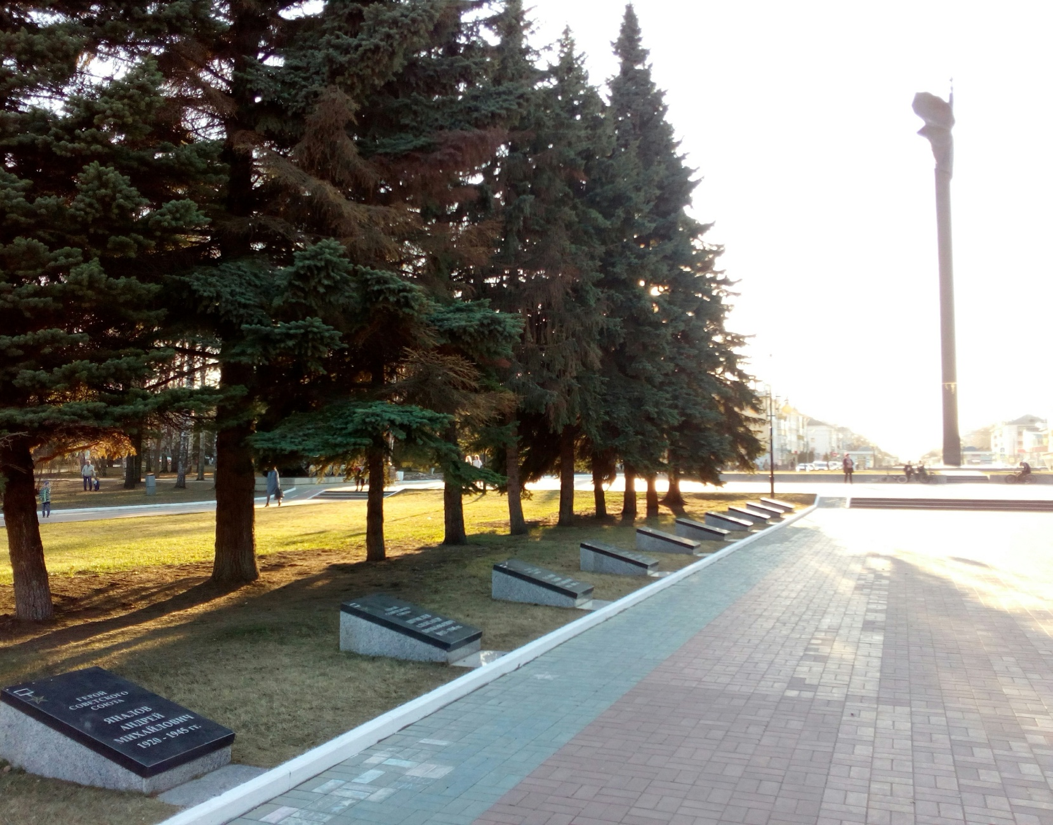
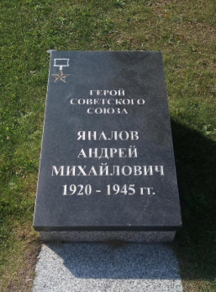
Аллея Героев в Йошкар-Оле

Slide 17
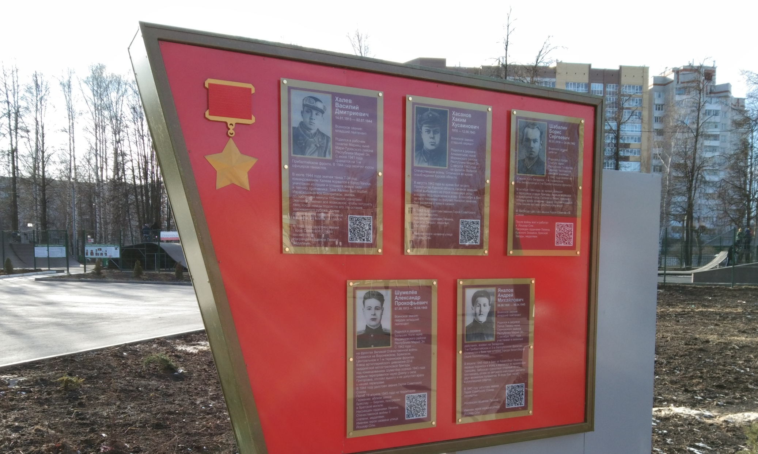
Стенд в Парке Победы в Йошкар-Оле

Slide 18
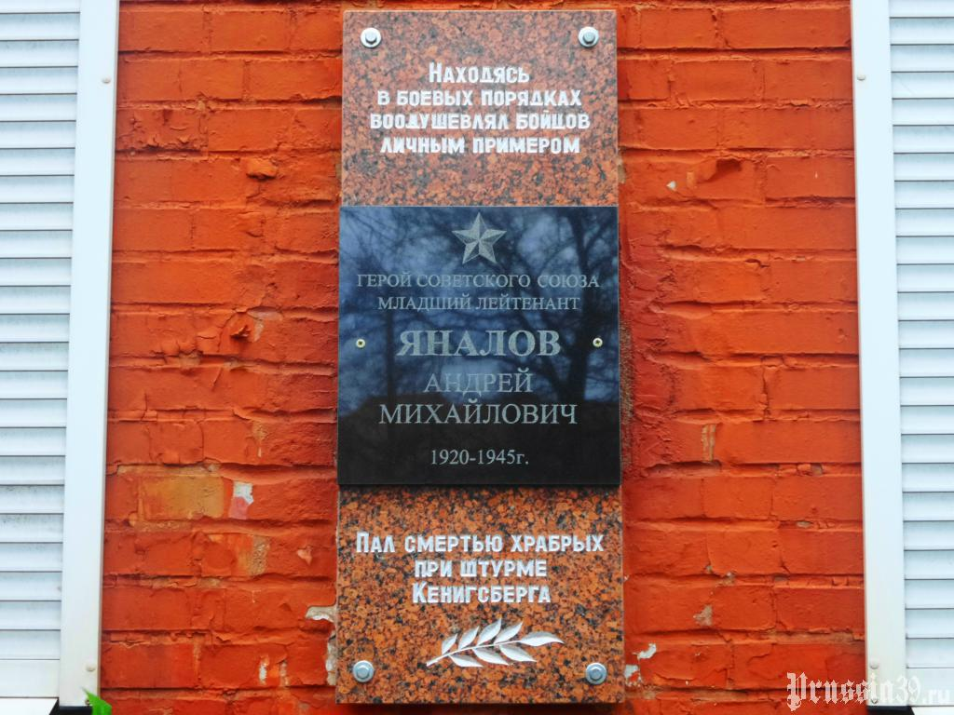
Именем А.М. Яналова названа улица в Калининграде.
Мемориальная доска
в Калининграде
(ул. Лейтенанта Яналова, 2а)

Slide 19
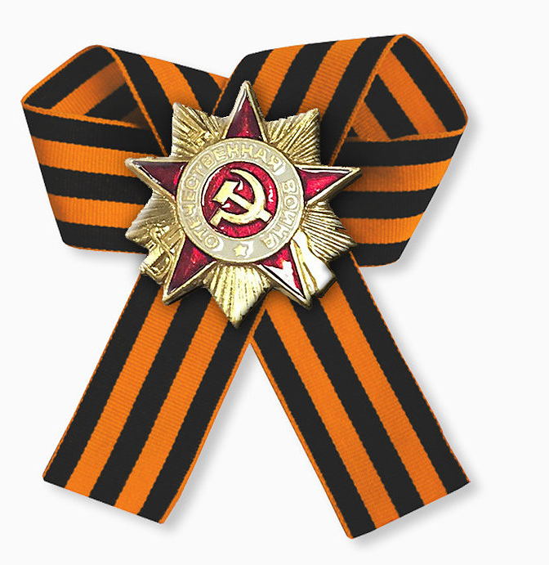
Пускай сердца, волнуясь, замирают,
Когда в дорогу горны позовут,
Герои никогда не умирают,
Герои в нашей памяти живут.
Вы в битву шли, не думая о славе,
Вы Родину спасали в грозный час.
И нынче не забыт в родной державе
Бессмертный подвиг каждого из вас.
Мы вспоминаем вас, как самых близких.
Идут года, иные времена,
Но в городах и сёлах – обелиски.
И ваши дорогие имена!

Slide 20
Источники
http://podvignaroda.ru/?#id=150038380&tab=navDetailManAward – страница Героя на сайте «Подвиг народа»
http://www.warheroes.ru/hero/hero.asp?Hero_id=8132
https://www.marpravda.ru/news/vsja-respyblika/v-sernurskom-rayone-mariy-el-poyavilas-memorialnaya-doska-geroyu-sovetskogo-soyuza-andreyu-yanalovu
https://www.marpravda.ru/news/society/v-mariy-el-na-ego-maloy-rodine-uvekovechili-pamyat-geroya-sovetskogo-soyuza-video/
http://mari-el.gov.ru/70let_pobeda/pages/monuments_sernur.aspx
https://www.prussia39.ru/memory/show_photoep.php?phid=10676&wid=20465

